Slide 1
Derecho a Sala Cuna:
Una propuesta de política
M. Cecilia cifuentes
ENERO 2013

Slide 2
Temario
Situación Actual: Artículo 203
Propuesta no oficial del gobierno
Propuesta alternativa: costos y beneficios
Conclusiones

Slide 3
Situación Actual: Artículo 203 del C.de T.
Impuesto de costo fijo elevado a contratación femenina, lo que le da un carácter regresivo.
Efecto: desempleo femenino en quintiles inferiores y brecha salarial en quintiles superiores (frente a una demanda elástica, el costo lo asumen finalmente las propias mujeres).
De acuerdo a la ENCLA 2011 el 88% de las empresas tiene menos de 20 mujeres (92% en 2008).
El grado de incumplimiento de la obligación es de 28% (36% en 2008).

Slide 4
La importancia de la política de sala cuna
Tasa de participación laboral femenina baja: 56,2% vs. 64% promedio OECD (muy baja en quintiles inferiores).
Si se alcanza promedio OECD el PIB aumentaría un 7%, lo que genera ingresos tributarios adicionales en torno a US$ 3.700 millones anuales en régimen.
Un 37% de las mujeres inactivas (1,36 millones) lo es por razones familiares permanentes, porcentaje que se ha mantenido.

Slide 5
Propuesta “no oficial” del gobierno
Prestación de seguridad social para todos los trabajadores.
Financiamiento tripartido: trabajadores, empleadores y fisco.
Parte del financiamiento provendría del seguro de cesantía.

Slide 6
Lo bueno y lo malo de la propuesta…
Elimina discriminación femenina.
Independiente del tamaño de la empresa.
Impuesto al trabajo con subsidio cruzado.
Sala cuna para madres que no trabajan.
En el futuro podría darse una insuficiencia de recursos.

Slide 7
Una Propuesta Alternativa
La paternidad genera beneficios a los padres y a la sociedad, ambos deben asumir los costos.
Idea de fondo: tratar educación temprana en forma equivalente a la política educacional del país: financiamiento estatal deciles inferiores, compartido deciles medios y privado deciles altos.

Slide 8
Una Propuesta Alternativa
Financiamiento estatal de 100% para tres primeros quintiles, financiamiento compartido cuarto y parte del quinto, y privado para decil superior.
Pago del beneficio asociado a la madre trabajadora, con cotizaciones, lo que constituye un subsidio óptimo en términos de los incentivos que genera.

Slide 9
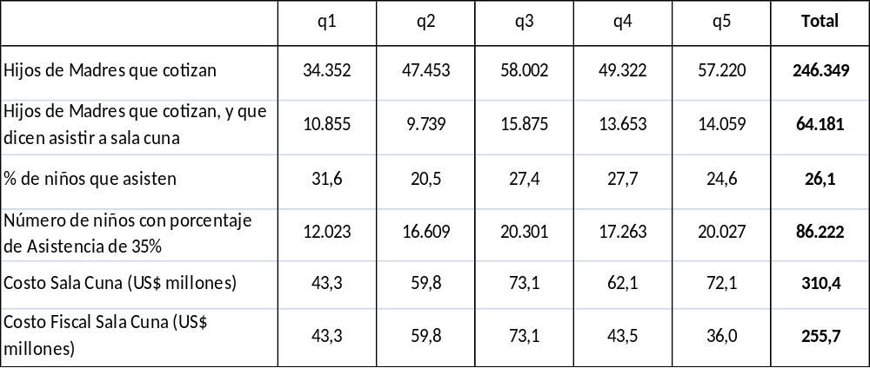
Costo Fiscal de la Propuesta

Slide 10
Beneficios Fiscales de la Propuesta
Recursos tributarios elevados en el mediano plazo, por generación de ingresos autónomos.
Menor pago de otros subsidios en el mediano plazo (IEF, pilar solidario previsional, entre otros).
Clave es ligar este subsidio al trabajo femenino, “premio” al esfuerzo.

Slide 11
Beneficios Fiscales de la Propuesta
Recursos tributarios elevados en el mediano plazo, por generación de ingresos autónomos.
Menor pago de otros subsidios en el mediano plazo (IEF, pilar solidario previsional, entre otros).
Clave es ligar este subsidio al trabajo femenino formal, “premio” al esfuerzo.

Slide 12
Participación de las Empresas
Aunque la empresa no participe en forma obligada en el financiamiento, sí es positivo que participe en la provisión, por lo que debe buscarse un mecanismo para incentivarlo.
Costo de sala cuna (con tope por hijo y por ingreso de la madre) descontable del pago de impuestos de la empresa.
Puede pensarse también en beneficios de menor pago de seguro de accidentes.

Slide 13
Bono Sala Cuna
Bono de acuerdo al nivel de ingreso de los padres.
Operación administrativa del sistema bajo empresas especializadas (ya operan en Chile) que administran esquemas similares en países desarrollados.
Modificación institucional a JUNJI, que actualmente opera como juez y parte en el sistema.

Slide 14
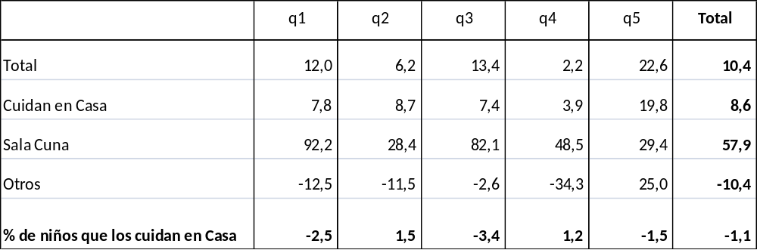
Aumenta demanda de sala cuna por “baby boom”
Comparación CASEN 2011 y 2009 (Variaciones porcentuales)

Slide 15
Una Propuesta Adicional: Bono Cuidadoras
La sala cuna es un sustituto imperfecto del cuidado de la madre (sólo un 26% de las madres que cotizan la utilizan).
Mayoría de las madres opta por cuidadoras (65% de los menores de 2 años son cuidados en casa).
Se podría estudiar alternativa de “bono cuidadora”, de menor costo que sala cuna.

Slide 16
Una Propuesta Adicional: Bono Cuidadoras
Bono de $50.000 por niño, de 100% para el 60% y de 60% para el 20% siguiente.
Costo anual aproximado de US$ 120 millones anuales.
Administrado también por empresas privadas, que se encargan de certificar y controlar el esquema.
La responsabilidad de la elección recae en la madre.

Slide 17
Conclusiones
El costo del Artículo 203 del C.de T. recae en el trabajo femenino en forma regresiva.
La propuesta oficial representa una clara mejoría respecto a situación actual, pero constituye un impuesto al trabajo y genera subsidios cruzados indeseables a priori.
Desde el punto de vista de un óptimo social, parece mejor tratar el tema del cuidado infantil como una política de educación temprana, aplicando criterios de la política nacional de educación.

Slide 18
Conclusiones
Establecimiento de un “bono sala cuna”, con esquema en que se mantenga provisión de oferta por parte de las empresas.
Posibilidad de implementar “bono cuidadora” de menor costo y muchas veces preferido por las madres.
Implementación requiere modificación institucional de la JUNJI.

Slide 19
Muchas Gracias
M. Cecilia cifuentes
Enero 2013

